Slide 1
Spolupráce v území
MAP JIHLAVA
25. 11. 2025

Slide 2
Agenda
Aktuality z věcných klíčových aktivit
Termíny celostátních akcí IPs Podpora kurikulární práce škol

Slide 3
Aktuality z věcných klíčových aktivit

Slide 4
Podpora škol při proměně vzdělávání

Slide 5
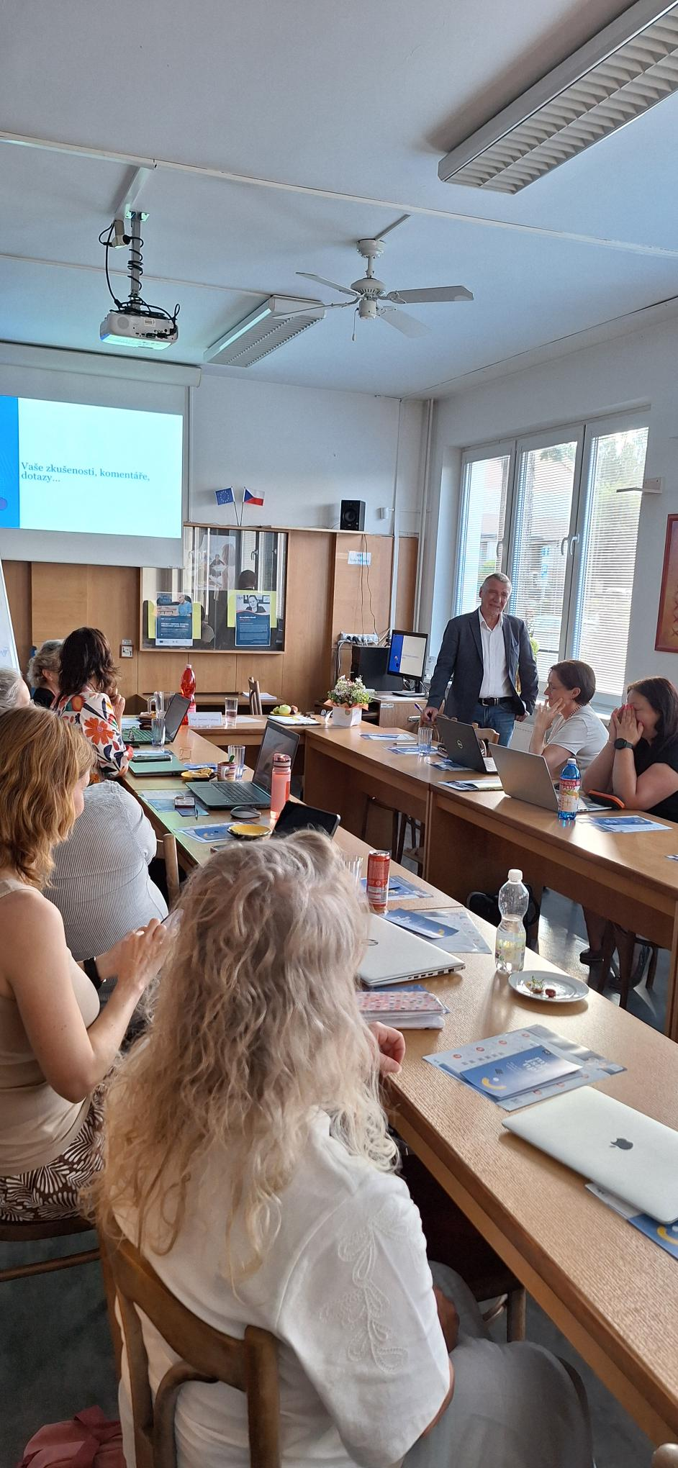
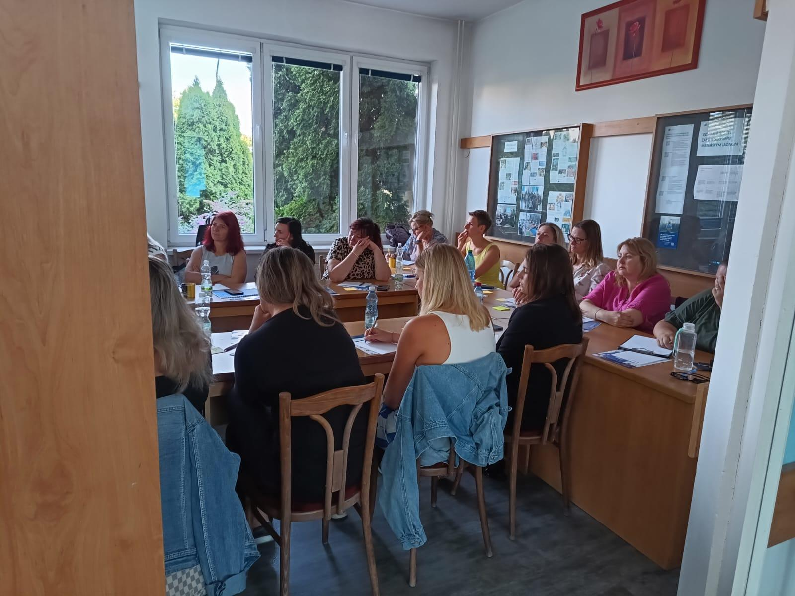
Notes:
S lektorem Jaroslavem Fidrmucem spoluautorem revizí dne 28. 8. 2025 v NPI Jihlava

Slide 6

Modelové ŠVP
Předmětový
a integrovaný modelový ŠVP
Tematický
modelový ŠVP
Návrhy zveřejněny na:
Modelové ŠVP pro ZŠ | velké revize RVP v ZV
V období 07-08/2025 proběhla úprava tematického modelového ŠPV pro 1. stupeň ZŠ na základě připomínkování Národního metodického kabinetu.

Slide 7
Modelové ŠVP – výhled na nejbližší období
2. polovina roku 2025 | Externí připomínkování předmětového a integrovaného modelového ŠVP Výstupem připomínkování a průběžných výsledků z pilotáže modelových ŠVP bude formulace požadavků na úpravy modelových ŠVP.
Září 2025 | Tvorba tematického modelového ŠVP pro 2. stupeň ZŠ
Únor 2026 | Zahájení úprav modelových ŠVP
Říjen 2026 | Zveřejnění finální verze modelových ŠVP

Slide 8



Pilotní ověřování
Do pilotního ověřování modelových ŠVP je aktuálně zapojeno 75 základních škol.
Zapojené školy od 1. 9. 2025 realizují výuku dle svého aktualizovaného či nově vytvořeného ŠVP.

Slide 9
Pilotní ověřování – výhled na nejbližší období
Do konce roku 2025 | Sběr zpětné vazby k předmětovému a integrovanému modelovému ŠVP na základě zkušeností s jejich využitím ze strany pilotních škol při tvorbě vlastních ŠVP. Skupinové konzultace pro školy s garanty oborů RVP a tvůrci modelových ŠVP, včetně tří organizačních setkání s vedením projektu.
Do 31. 10. 2025 | Školy zapojené do pilotního ověřování zároveň poskytly NPI tematické plány.
Do 31. 12. 2025 | Školy zapojené do pilotního ověřování zároveň poskytnou NPI aktualizovaný nebo nové vytvořený ŠVP.
Od října 2025 | Zapojeným školám je poskytován balíček služeb adresné podpory, tato fáze potrvá do října 2026.

Slide 10



Metodické kabinety
Ve školním roce 2025/2026 bude nadále fungovat Národní metodický kabinet a územní metodické kabinety v 35 oblastech napříč republikou.
Zůstává zachována struktura metodických kabinetů v 6 sekcích:
Jazyk a komunikace
Kultura, umění, zdraví
Matematika a informatika
Předškolní a prvostupňové vzdělávání
Přírodní vědy
Společenské vědy

Slide 11
Metodické kabinety – pracovní náplň
Hlavní pracovní náplní členů metodických kabinetů pro následující období bude:
Tvorba, recenze a ověřování ve výuce vzdělávacích materiálů (v souladu s novým RVP)
Připomínkování předmětového a integrovaného modelového ŠVP
Monitoring pilotního ověřování modelového ŠVP ve školách
Síťování učitelů a rozvoj učících se komunit
Lektorská a expertní činnost, příp. zapojení do práce na revizi RVP pro střední vzdělávání

Slide 12
Otevřené vzdělávací zdroje
Hledáme
otevřené vzdělávací zdroje (OVZ) na podporu implementace revidovaného RVP,
OVZ dle očekávaných výsledků učení (OVU) oborů a OVU klíčových kompetencí.
Cíl
Usnadnit vyučujícím přístup ke kvalitním OVZ – zveřejněno na portále rvp.cz.
Vyhledat aktuální a metodicky vhodné OVZ, které budou využitelné v kompetenčně orientované výuce.
Sdílejte
V nominačním systému ovz.npi.cz
E-mailem ovz@npi.cz

Slide 13
Termíny celostátních akcí
IPs Podpora kurikulární práce škol

Slide 14
REALIZOVANÉ ODBORNÉ PANELY A KONFERENCE
Odborný panel: Pojďme společně hledat cestu k formativnímu hodnocení | 22. 1. 2024
Tematický den NS MAS | 11. 4. 2024
Odborný panel: Profesní učící se komunity a kurikulární práce. Jak implementovat revidované RVP prostřednictvím učících se komunit, aby to mělo dopad na učení a spokojenost žáka | 6. 6. 2024
Tematický den NS MAS | 10. 10. 2024
Odborná konference: Inovace ve vzdělání | 17. 10. 2024
Odborný panel: Jak začlenit kompetence a gramotnosti do výuky a života školy a jak vyhodnocovat pokroky žáků | 2. 12. 2024
Tematický den NS MAS | 9. 4. 2025
Odborný panel: Formativní přístup na 2. stupni ZŠ: škola a rodiče v dialogu | 21. 5. 2025

Slide 15
PLÁNOVANÉ AKCE
Odborná konference: Škola podle revidovaného RVP: Inspirace, spolupráce a ŠVP, který má smysl | 12. 11. 2025
Tematický den NS MAS | 30. 9. 2025
Odborný panel: Zastřešující téma – profesní učící se komunity | 12. 12. 2025

Slide 16
Učící se komunity v praxi – krajský odborný panel 2025
Termín: 12. 11. 2025
Místo konání: NPI Jihlava, Zborovská 3
Krajský odborný panel je jedinečnou příležitostí k výměně zkušeností a inspirace mezi kolegy z různých škol i institucí. Nosným tématem je podpora učících se komunit v území.
Workshopy:
Mgr. Ota Benc: Tvoříme ŠVP – volitelné předměty, profil absolventa, systém hodnocení v MŠ a ZŠ Ždírec nad Doubravou
Ing. Ivo Mikulášek: Učící se komunita v praxi (ZŠ a MŠ Dobronín)
Mgr. Petr Hájek: Portfolio učitele jako opora kompetenční výuky v kontextu revize RVP
Ing. Jitka Zelená: Místo, kde to funguje - dobrá praxe, která inspiruje /MAP Bystřicko/

Slide 17
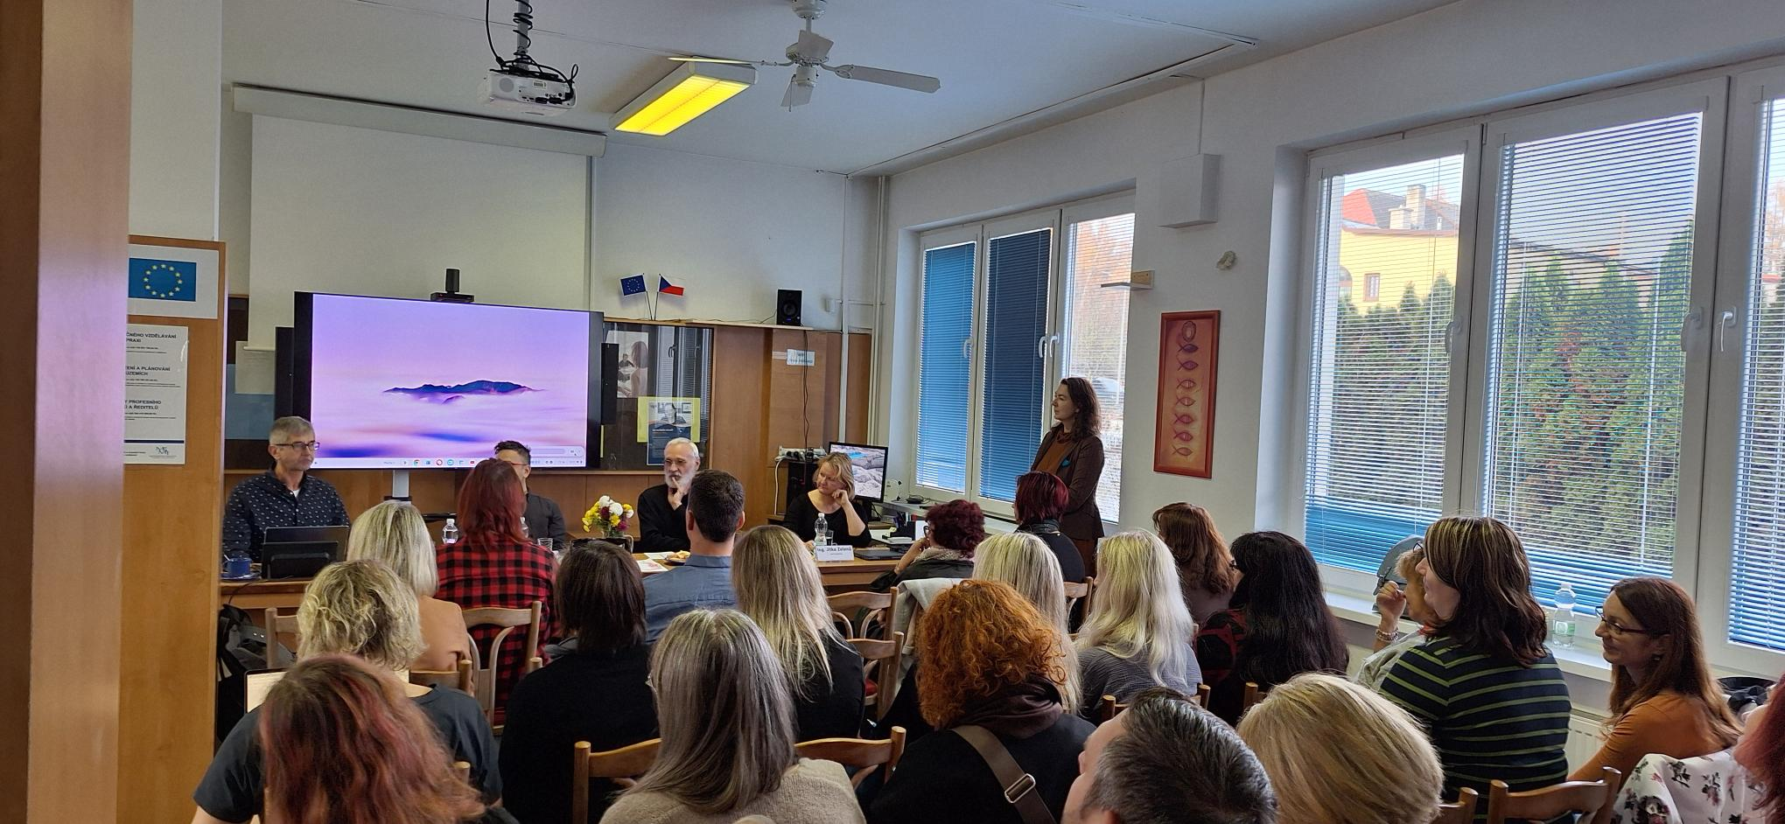
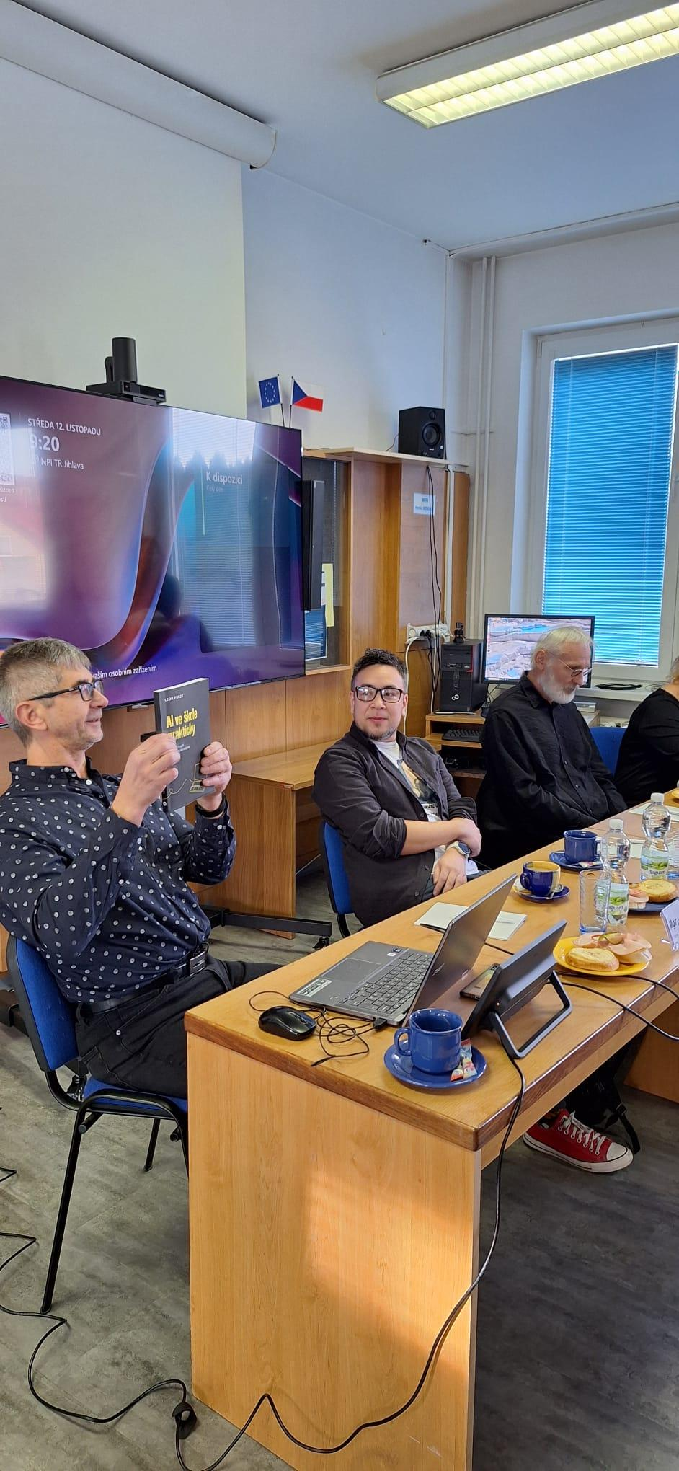
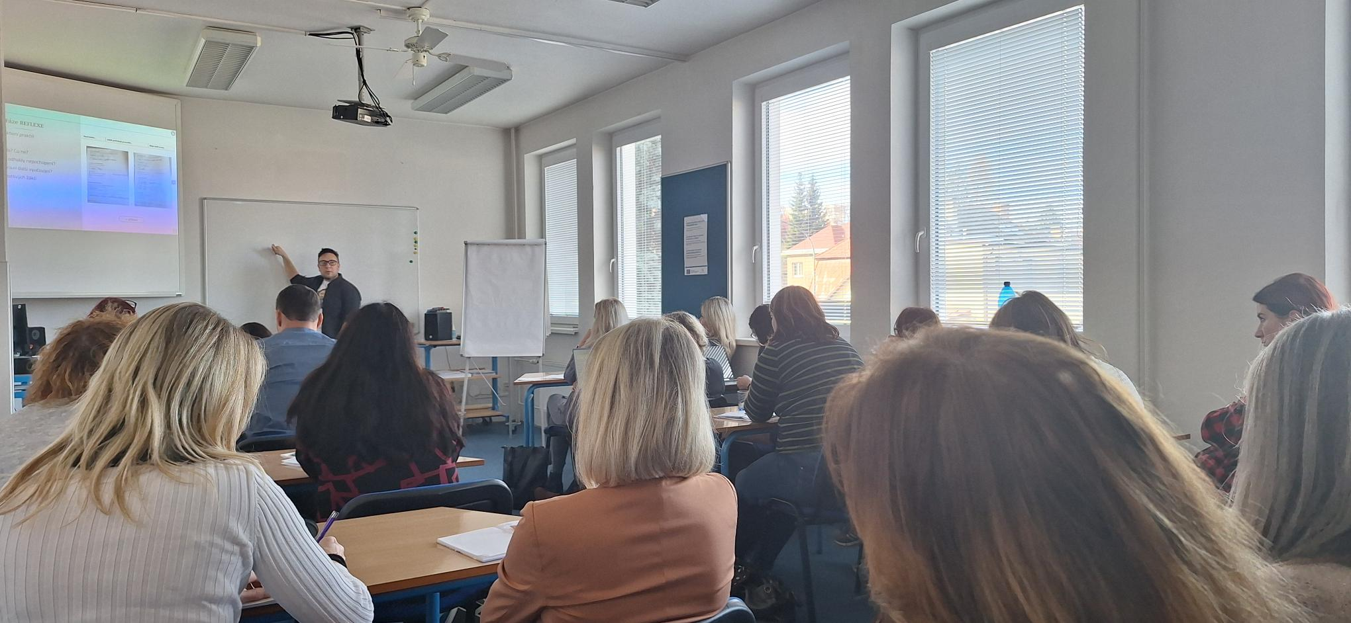

Slide 18
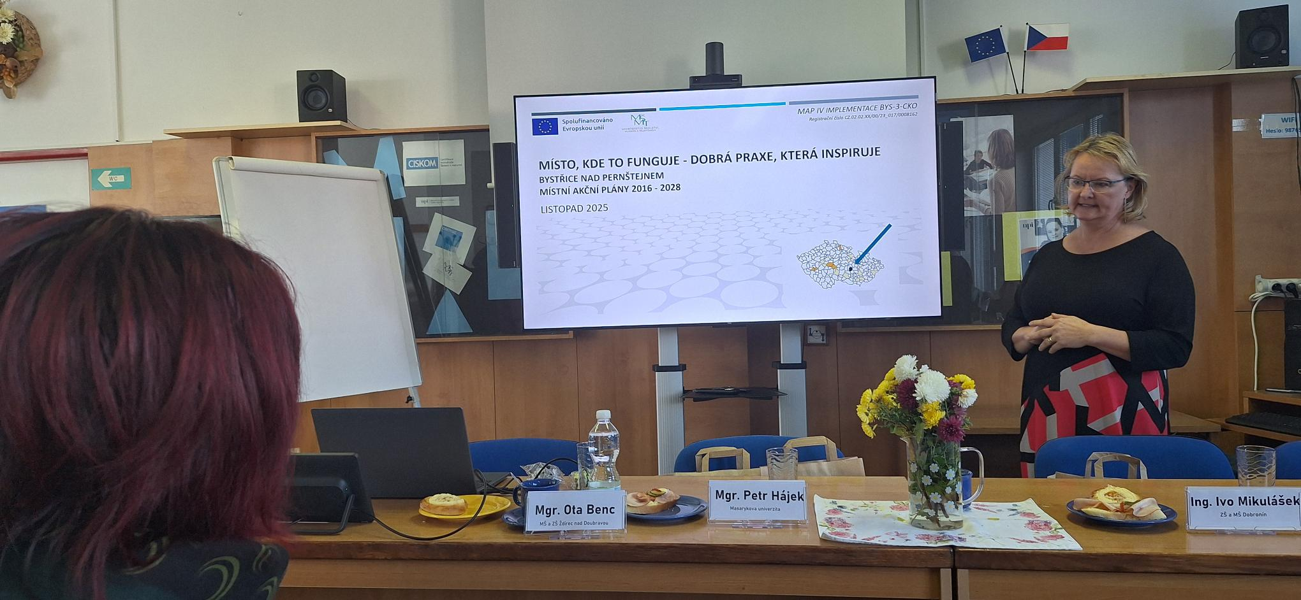

Slide 19

Sledujte nás. Pojďte dál…
www.npi.cz
facebook.com/pojdtedal.npi
instagram.com/pojdtedal
youtube.com/@pojdtedal

Slide 20
Děkuji za pozornost.
Radka Valentová, kontakt: radka.valentova@npi.cz
Garant území pro Jihlavu, Pelhřimov a Třebíč

